Slide 1
Design Compiler
Jan 19, 2019
Student: Wen-Chao Wu
Professor: Wen-Long Chin

Slide 2
Outline
「.synopsys_dc.setup」for IC Contest
Synthesis with Design Compiler
Gate-level Simulation

Slide 3

「.synopsys_dc.setup」for IC Contest
把「synopsys_dc.setup」放到工作站上，跟design同資料夾內，再把名字改成「.synopsys_dc.setup」
mv synopsys_dc.setup .synopsys_dc.setup
再檢查是否有修改成功
ls -al

Slide 4
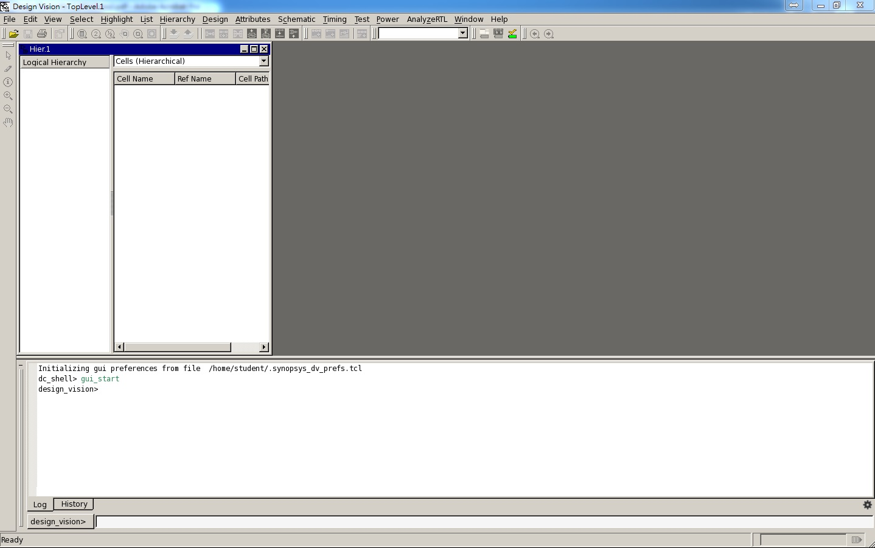
Synthesis with Design Compiler
開啟design compiler
dv &

Slide 5
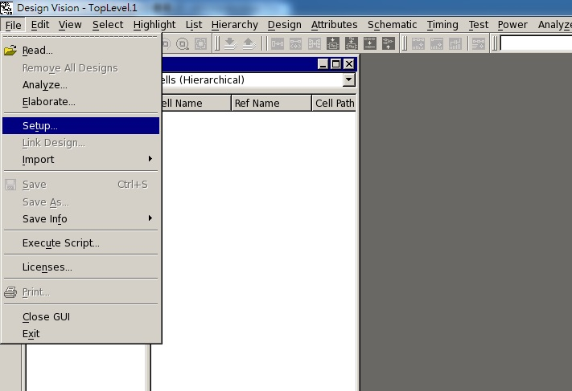
Synthesis with Design Compiler
檢查library設定是否正確

Slide 6
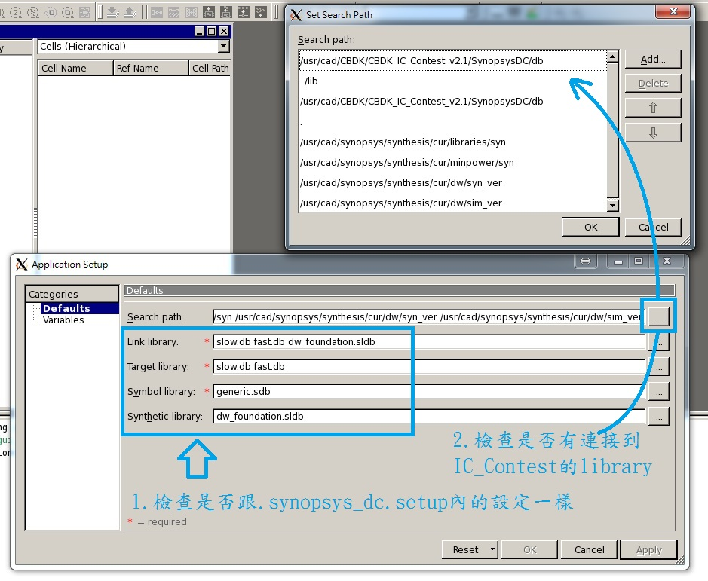

Slide 7
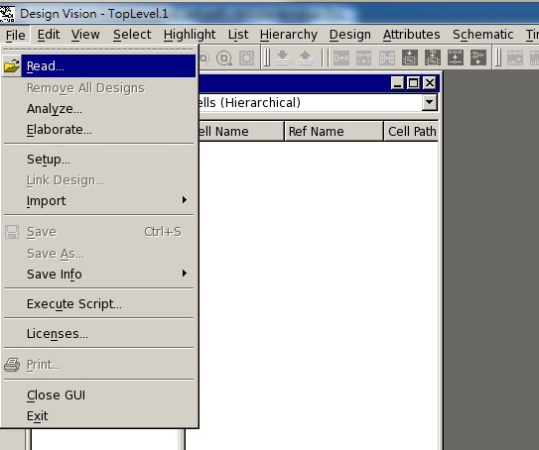
Synthesis with Design Compiler
將自己的設計讀進來

Slide 8
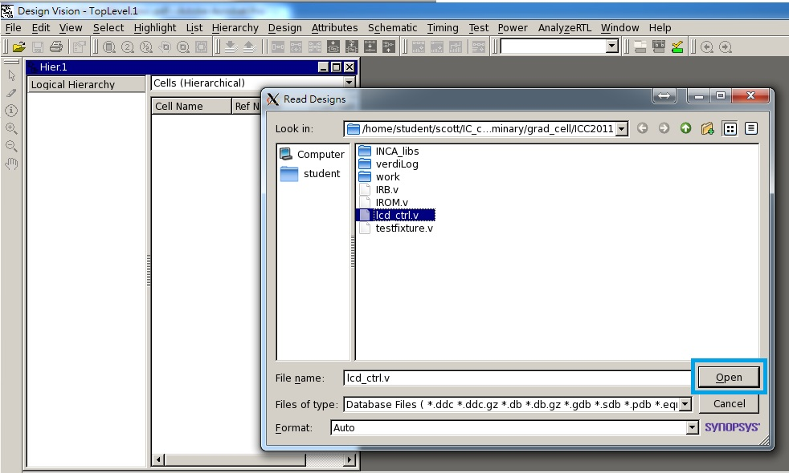
選你的design

Slide 9
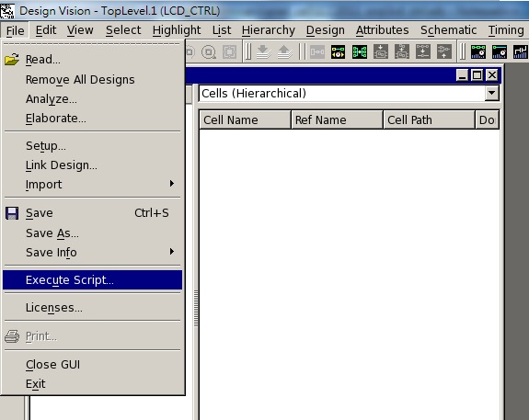
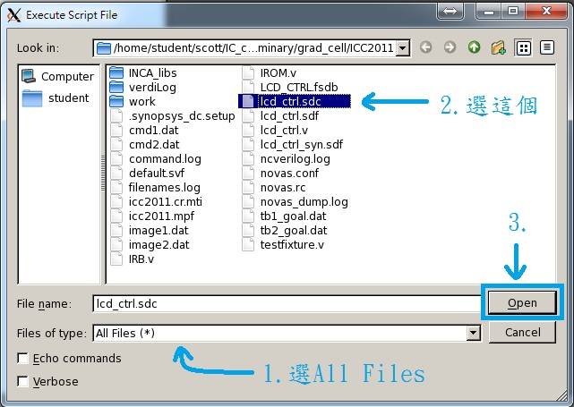
Synthesis with Design Compiler
將 IC contest 提供的 constraint 指令讀進 design compiler
IC contest 提供的xxx.sdc

Slide 10
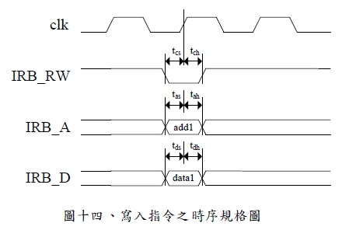
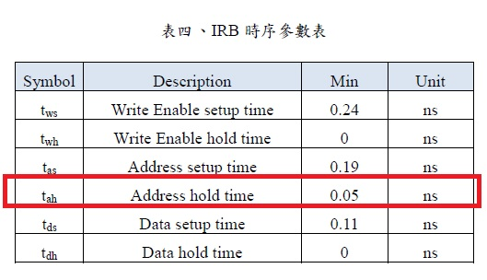
Synthesis with Design Compiler
自己下其他的constraint (題目有特定要求的Spec.才需要下，以2011年IC競賽 lcd_ctrl的IRB address hold time為例)

Slide 11
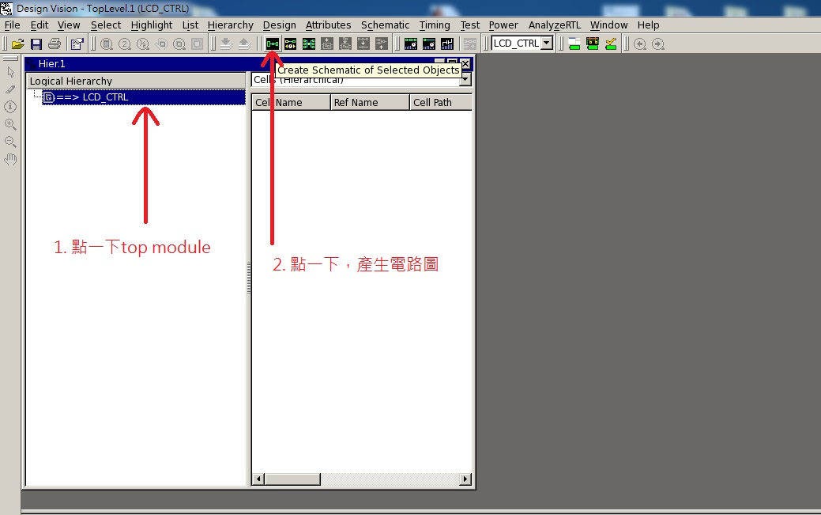
Synthesis with Design Compiler
自己下其他的constraint (以2011年IC競賽 lcd_ctrl為例)

Slide 12
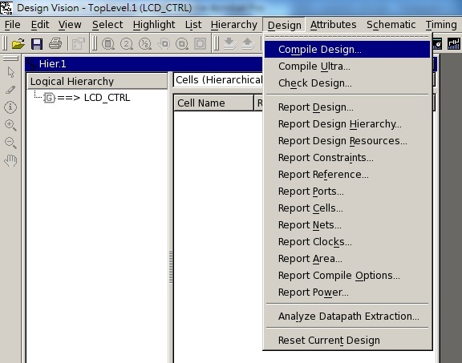
Synthesis with Design Compiler
開始合成

Slide 13
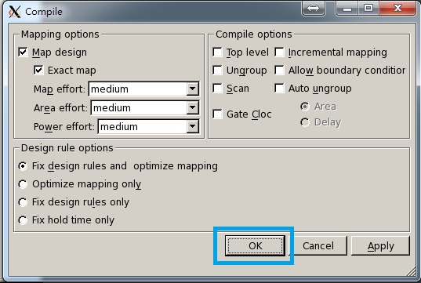
Synthesis with Design Compiler
開始合成
通常都使用default
Effort level: 用多少力氣做合成
High: 啟動所有optimization
Medium: 快速看合成結果
Top level: 只合成top module
Incremental mapping: 如果只有稍微修改constraints，只想稍微修改電路，可以勾選此項，避免全部重新合成
Ungroup all: 把所有module打散，變成一個module
如果有做clock gating，則要勾選Gate Clock
如果有做DFT，則要勾選Scan

Slide 14
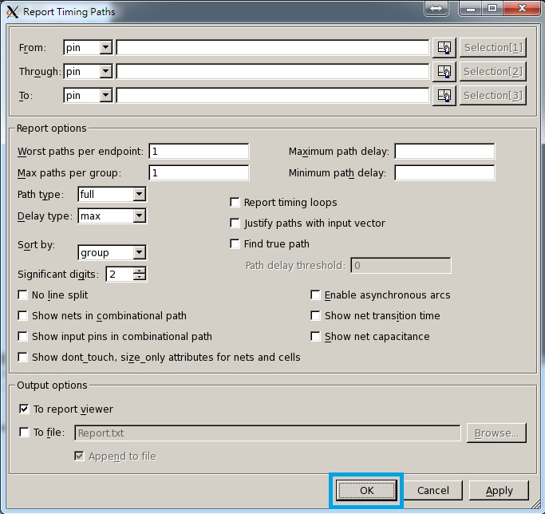
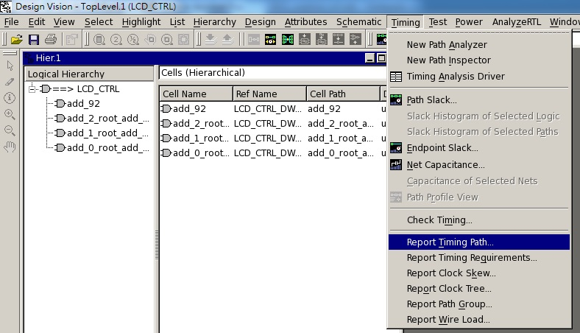
Synthesis with Design Compiler
確認 timing 是否達到需求 (setup time)

Slide 15
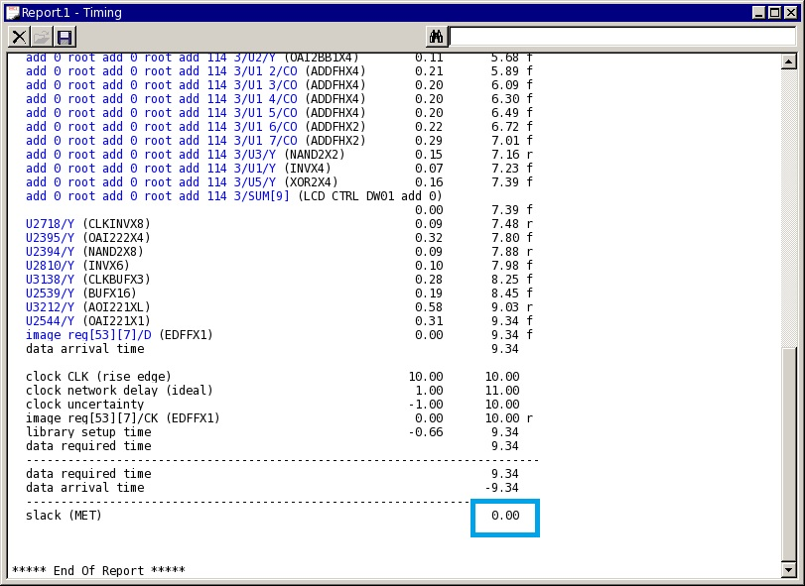
Synthesis with Design Compiler
確認 timing 是否達到需求
(slack要大於0)

Slide 16
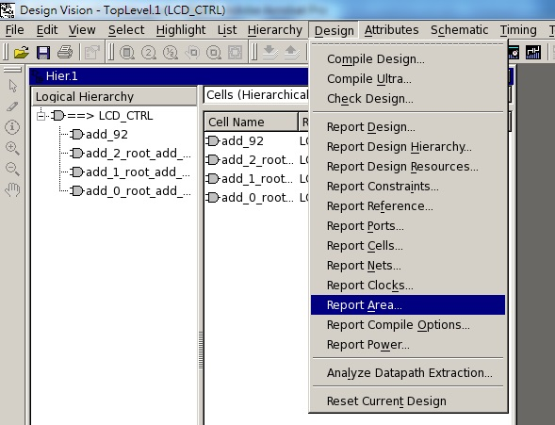
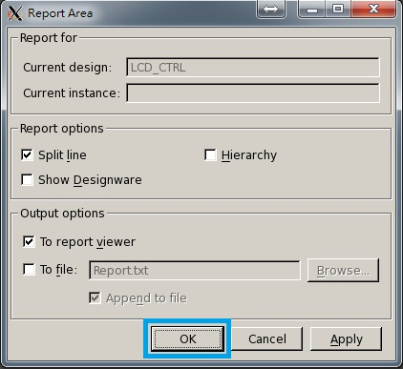
Synthesis with Design Compiler
Report area

Slide 17
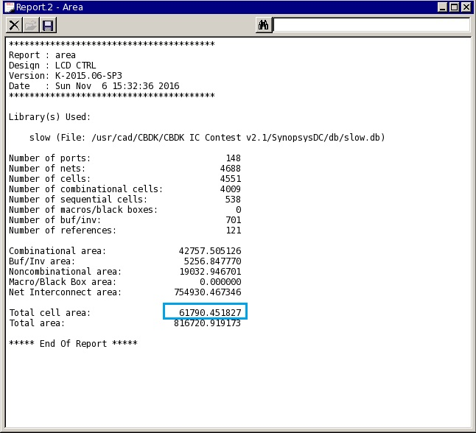
Synthesis with Design Compiler
Report area (Total cell area)

Slide 18
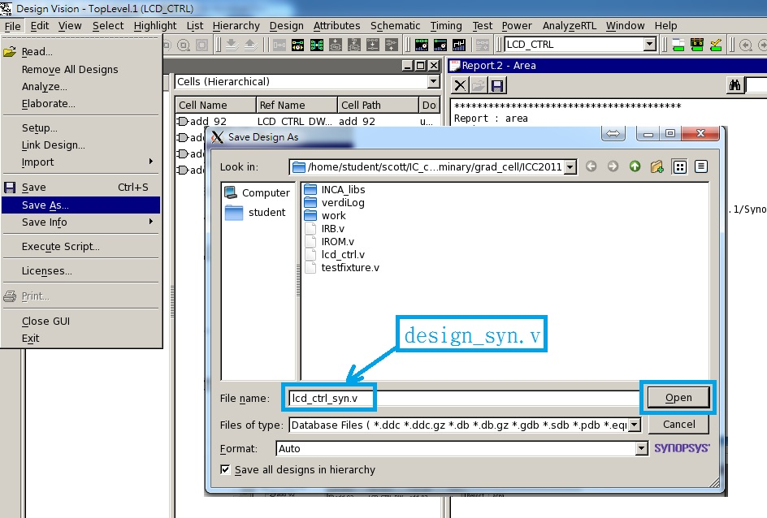
Synthesis with Design Compiler
Save gate-level netlist generated by Synopsys Design Compiler.

Slide 19
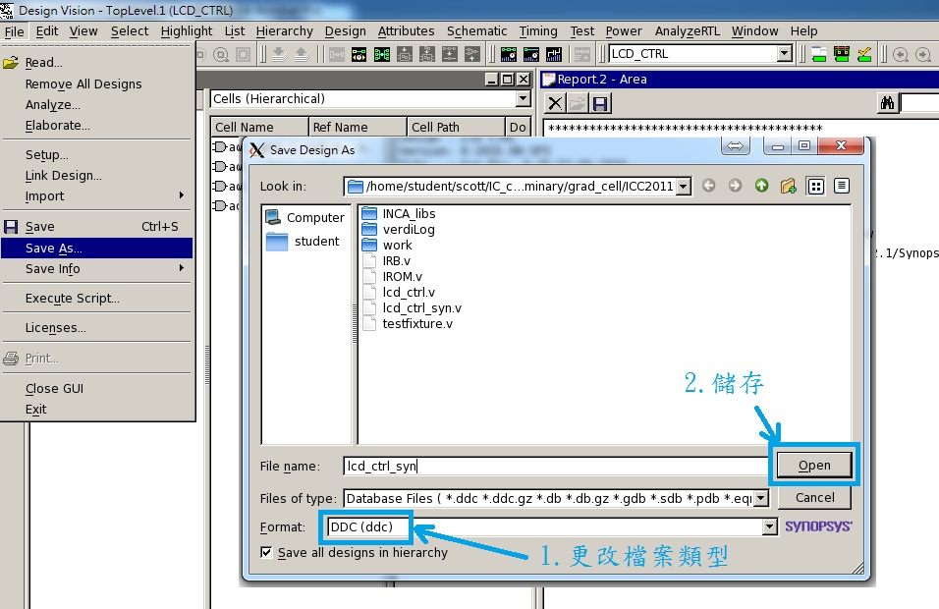
Synthesis with Design Compiler
Save ddc format
(design database generated by Synopsys Design Compiler)

Slide 20
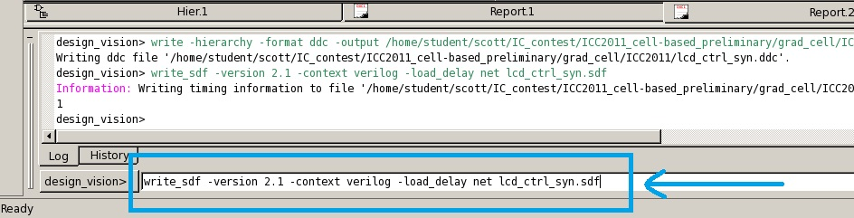
Synthesis with Design Compiler
Save SDF timing information generated by Synopsys Design Compiler
write_sdf -version 2.1 -context verilog -load_delay net lcd_ctrl_syn.sdf
(xxx_syn.sdf)

Slide 21
Gate-level Simulation
將製程的gate檔案複製到自己的資料夾
cp /usr/cad/CBDK/CBDK_IC_Contest_v2.1/Verilog/tsmc13_neg.v .
開始gate-level simulation
ncverilog testfixture.v lcd_ctrl_syn.v -v tsmc13_neg.v tsmc13.v +access+r +define+tb1+FSDB+SDF

Slide 22
※(補充) setup time violation
當compile完成之後，發現有setup time violation，該怎麼辦？
方法一：調高effort
方法二：compile_ultra
方法三：optimize_registers
方法四：改RTL設計…

Slide 23
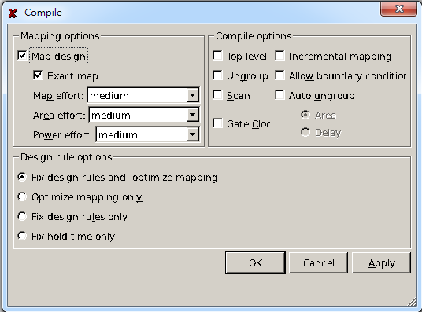
※(補充) setup time violation
方法一：調高effort
勾選incremental mapping
改成high

Slide 24
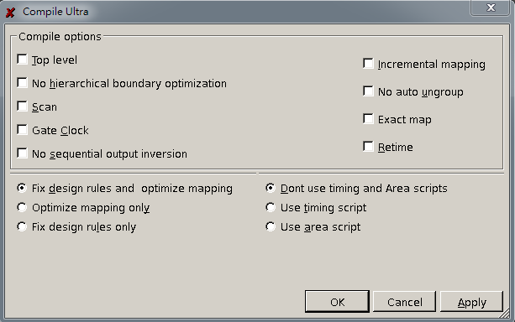
※(補充) setup time violation
方法二：compile_ultra
使用此方法之後，design compiler會apply所有effort跟algorithm來完成compile
通常都用default設定
有scan design請多勾選Scan
有clock gating請多勾選Gate Clock

Slide 25

※(補充) setup time violation
方法三：optimize_registers
改變registers的量
將不同stage的組合電路做平衡
整體的clock rate提高
Command: optimize_registers
Comb.
Comb.
Comb.
10ns
12ns
7ns
Optimization registers
Comb.
Comb.
Comb.
9.6ns
9.9ns
9.5ns

Slide 26
※(補充) hold time violation
當compile完成之後，發現有hold time violation，該怎麼辦？
方法一：檢查compile的時候有沒有選擇 set_fix_hold [get_ports clk]
方法二：再做一次compile design，特別細修hold time violation
方法三：不理hold time violation，等到APR之後依靠ECO解決
方法四：改RTL設計…

Slide 27
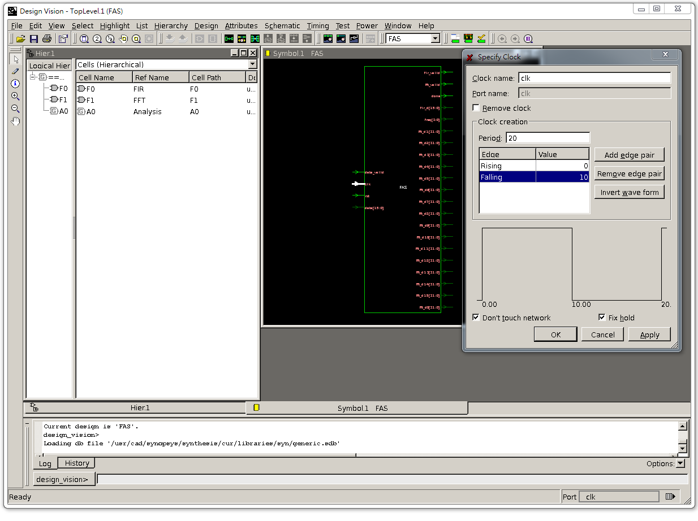
※(補充) hold time violation
方法一：
檢查compile的時候有沒有
set_fix_hold [get_clocks clk]

Slide 28
※(補充) hold time violation
方法二：再做一次compile design，特別細修hold time violation
勾選incremental mapping
勾選 Fix hold time only

